Slide 1
综观软件架构
任课教师: 蔡海尼
Email: hainic@tom.com
hainicai@cqu.edu.cn

Slide 2

软件架构师
职业篇

Slide 3
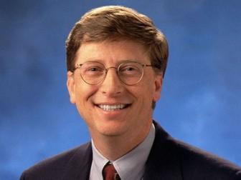

软件架构师 Architect
职场概况 架构师是职场上最让人羡慕的职位之一
Bill Gates名片的头衔是微软公司首席软件架构师
丁磊名片的头衔是网易公司首席架构师
行情：架构师这样的专业高级人才每年培养人数全国不过数百名，缺口非常大，其中尤以Java架构师最为明显。事实上，全世界范围内的J2EE架构师都是紧缺人才，只是国内更加明显而已。

Slide 4
领域架构师
上海高薪聘crm架构师
任职资格：
1.计算机相关专业本科及以上学历；
2.4-6年软件架构，项目管理、系统集成或交互设计经验，其中必须有两年以上J2EE软件架构工作经验；
3.良好的团队组织管理能力，带过8-10人以上团队；
4.熟悉UML,J2EE,CGI,HTML,DHTML,XML,JAVASCRIPT,Oracle Developer 2000 tools,Flash等等语言及工具；
5.具有良好的客户沟通能力；
6.具有咨询公司软件架构经验者优先；
7.具CRM产品架构经验者优先；

Slide 5
行业架构师
北京用友软件工程公司聘系统构架师
工作职责：
1.主要负责某大型财务软件的需求分析与设计工作；
2.承担从业务向技术转换的桥梁作用。
任职资格：
1. 3年以上JAVA编程经验；
2. 2年以上基于J2EE平台的B/S系统开发经验；
3. 熟悉UML、用例分析技术、OOAD，具有2个以上B/S架构系统的架构设计经验；
4. 具有财务项目的需求分析或设计经验；
5.具有2个以上基于WebSphere的架构设计经验；
6.熟练操作ROSE、PowerDesigner工具；熟练操作WSAD或JBuilder工具；
7.精通DB2或Oracle，能够根据性能要求对系统进行优化；
8.具备项目管理知识及实践经验；

Slide 6
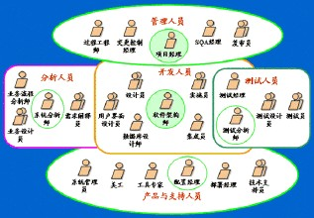
架构设计师的专业与角色
架构设计师与系统分析师、软件工程师的专业领域和角色并不相同。 ?
一个好的架构设计师不只是一位受到尊敬的资深技术人员，通常也是策略制定、组织协调高手、称职的顾问与领导者。

Slide 7
架构设计师的思维
软件架构规划与设计主要是以宏观(Macro View)的角度切入系统架构，一般所谓的设计(Design)则是以微观(Micro View)的角度切入。
比如一般设计师通常考虑的层次是一个使用者按下按钮时所发生的状况，而架构设计师考虑的则是成千上万个使用者按下按钮时所发生的状况。

Slide 8
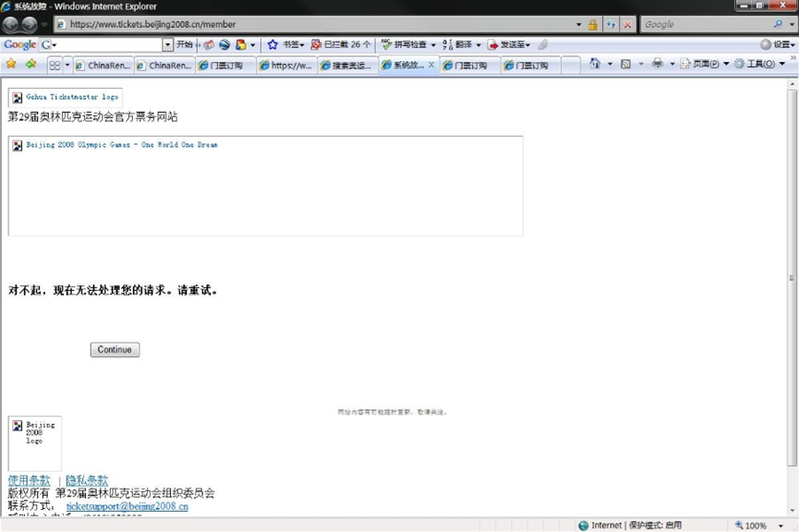
高并发用户大流量访问事例
2007年10月30日，北京奥运会门票面向境内公众第二阶段预售正式启动。上午9时至10时，官方票务网站的浏览量达到了800万次，票务呼叫中心热线从9时至10时的呼入量超过了380万人次。由于瞬间访问数量过大，技术系统应对不畅，造成很多申购者无法及时提交申请，为此北京奥组委票务中心对广大公众未能及时、便捷地实现奥运门票预订表示歉意。
伦敦2012年奥运会，660万门票的网上预订在最后时刻重蹈了北京奥运会覆辙，网站订票系统抵挡不住巨大的需求而崩溃，当申购热潮逐渐退去后，订票系统才又开始恢复正常的工作，最后不得不临时紧急延长了一个小时来解决这一尴尬问题。

Slide 9
技术问题
对于访问过载，系统应有相应设计，而不是简单处理为 “对不起，现在无法处理您的请求，请重试。”
问题：如果系统能够承受的处理能力是1000，实际需要处理10000，肯定会出现无法处理的情形。这时如果只提供一个简单方式让用户刷新，问题就会变得极其糟糕。因为当这个系统刚处理完1000个请求的时候，上一次9000个请求，以及下一次10000个请求就会到达。于是，实际需要处理的请求就会越滚越多，系统毫无恢复正常的希望。

Slide 10
解决方案
方案一：不允许刷新。种下一个Cookie，服务端如果发现Cookie中的上次尝试时间距现在不到1分钟，就不允许刷新。这样9000个剩余请求就不会立刻转入下一次请求当中，系统符合的增长速度相对就会放缓，恢复正常的希望也就比较大一点。
方案二，给每一个具体操作请求排号，一进来就发一个号码，每过一段时间，页面自动刷新。服务端如果发现该号码进入了系统能处理的范围，就换发一个令牌，允许进入实际操作或者处理。这样，处理比较当前排号是否在系统处理范围的页面功能相对简单，服务器吞吐量比较大，可以是实际订单操作（数据库操作）的100倍。于是用户不会觉得有问题，相对第一种方案会更公平一点。
方案三，先开放填写订单的功能，到了9点钟，用户一起刷，谁刷上了谁赢。也可有效减轻系统负荷。需要操作的内容越少，技巧的成分也越少，相对公平。

Slide 11
系统漏洞-无验证码
系统很可能会遭到攻击，或者有人会尝试通过程序来刷票。而一个程序对系统造成的负荷，会比个人至少高出好几倍。
尤其这种全国范围都会使用的系统，很难将某个特定IP列入黑名单，因为很容易伤及无辜。而在黑名单机制不存在的情况下，刷票程序对系统造成的负荷很可能不是几倍的问题，有可能是好几千倍。

Slide 12
问题深入考虑
不盲目相信商业数据库。大多数做系统集成的项目，都会搭建组件架构，用现成的商业工具，IBM，SAP, Oracle 等公司的数据库，中间件产品成为首选。虽然商用数据库性能很好，但它的固有算法、固有架构都不适合高性能应用。有时通用的东西，不如为项目量身定做一个系统。
奥运门票销售系统的瘫痪，不是数据库优化没做好，也不是http服务器架构有问题，而是思维方式和技术盲目跟风，不考虑特定情况造成的。可能是数据库出了问题。数据库服务器处理不了发过来的数据包，就会出现这种情况，尤其是数据库的事务，锁操作，会加大负担。如果数据库的表设计不合理，优化参数没有及时调整，出现这样问题的几率很大。
只依靠数据库是很难达到高性能要求的。应该对特定的需求设计特定的算法，特定的数据存储系统等。另外，不要在奥运门票系统中使用很强的关系事务操作，应该尽量弱化事务，甚至可以设计异步系统。在实际的应用中，数据库和其他文件系统或专用服务器软件系统混合使用，能达到好的效果。

Slide 13
架构师的专业与角色
从宏观的角度，架构规格与决策、排定架构审阅时程、解决所有架构相关的问题、所有主要技术决策的审核、维护架构规格等等都是架构设计的主要工作。
好的架构设计师通常具有以下专业领域的技术素养：
-企业需求
-硬件与软件架构
-分析、设计与开发
-产品支持
-效能、安全性、容量规划(capacity planning)、网络

Slide 14
IEEE对架构师的定义
[架构师是]负责系统架构的人，团队或者组织。
架构师可能是一个小组来完成的
构架师应该理解软件开发过程
软件构架师需要有商业领域的知识
软件构架师应该拥有技术知识
软件构架师应该拥有很好的设计技巧
构架师是一个很好的沟通员
构架师需要做出决策
软件构架师是一个谈判代表

Slide 15
Microsoft 架构师
资深的技术专家
  公司总架构师
  部门总架构师
  产品架构师
杰出的领导能力
  影响力
  技术和知识的深度和广度
  战略思考的能力
重要却又没有“管人的权力”
  靠战略视野去影响
  靠技术能力去协调
  靠对问题的理解去说服
  靠经验去“征服”

Slide 16
Microsoft架构师的工作
以战略问题为导向，关注战术问题
以全局为主导，指导局部实施
以经验为参考，注重技术创新
以项目启动阶段为重点，贯穿整个产品开发周期
以高层次设计为主，参与功能模块的设计
以概念设计为核心，统筹实施和部署设计
作用与影响
  决定产品的技术路线/方案
  决定产品的体系结构
  指导构件的设计
  指导界面的设计
  协调设计方案的冲突

Slide 17
架构师修炼
架构师不是通过理论学习学出来的
架构师胚胎（程序员）
学习语言基础、设计基础、通信基础等，应该在大学完成，内容包括java、c、c++、UML、RUP、XML、socket通信——学习搭建应用系统所必须的原材料。
架构师萌芽（高级程序员）
学习分布式系统、组件等内容，可以在大学或第一年工作时间接触，包括分布式系统原理、EJB、corba、com/com+、webservice（研究生可以研究网络计算机、高性能并发处理等内容）

Slide 18
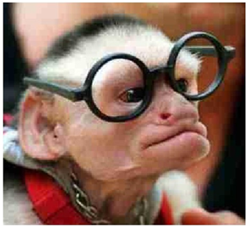
架构师修炼
架构师幼苗（设计师）掌握了理论，软件团队开发和管理经验
在上述基础上，结合实际项目经验，透彻领会应用软件设计模式、框架等。在此期间，最好能够了解软件工程在实际项目中的应用以及小组开发、团队管理。
软件架构师的正式成型 机遇努力天赋缺一不可
    工作实践的积累
    技术的精湛与全面
    综合能力的训练
    机遇
一个程序员在充分掌握软构架师所需的基本技能后，如何得到这样的机会、如何利用所掌握的技能进行应用的合理构架、如何不断的抽象和归纳自己的构架模式、如何深入行业成为能够胜任分析、构架为一体的精英人才，这可不是每个人都能够遇上的……

Slide 19
架构知识的附加价值
典型招聘(面试)题目:
Q：用.net做B/S结构的系统，您是用几层结构来开发，每一层之间的关系以及为什么要这样分层？
Q：请列举一些您用到过的设计模式以及在什么情况下使用该模式？
关于ASP.NET中的代码隐藏文件的描述正确的是 …
下面的代码实现了设计模式中的什么模式 …

Slide 20
企业应用软件的架构演进
—架构设计的重要性
系统篇

Slide 21
系统架构变迁
企业单机应用程序
局域网OA
基于Web的OA系统
基于Web的工作流管理系统
协同管理系统(J2EE框架)
金算盘VP架构
IBM SOA逻辑架构
高并发高可用电商平台架构

Slide 22
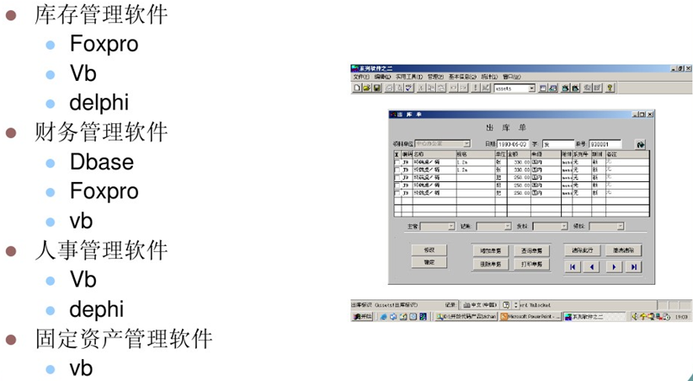
典型的企业单机应用程序
Notes:
《软件发展史》

Slide 23
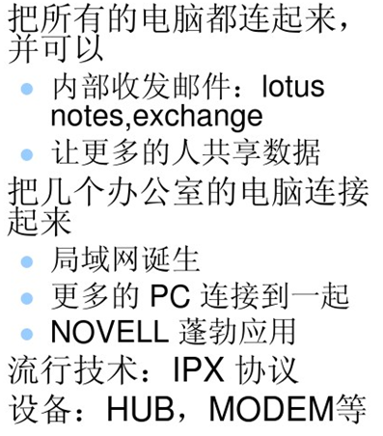
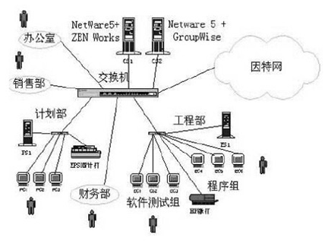
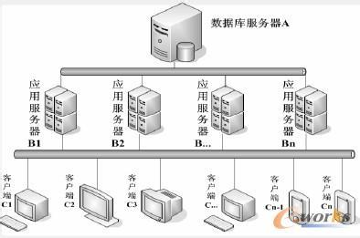
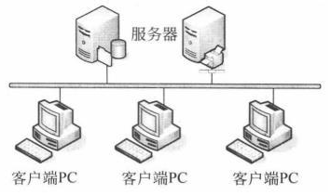
OA局域网络-C/S架构

Slide 24
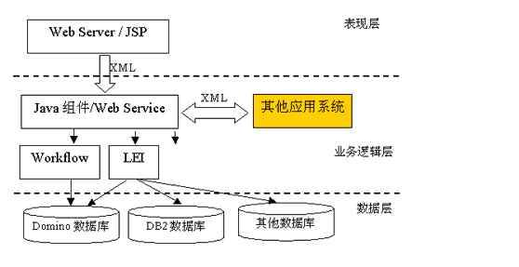
基于Web的OA系统 - B/S三层架构

Slide 25
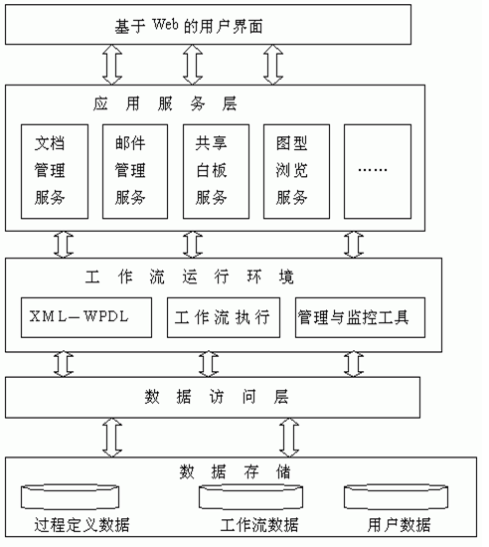
基于Web的
工作流管理系统
-多层架构

Slide 26
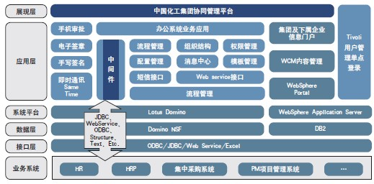
协同管理系统
系统目标：共享、交流、协同、控制
系统特点：协同工作、数据跨平台、程序跨平台、自动调度与监管、柔性系统设计

Slide 27
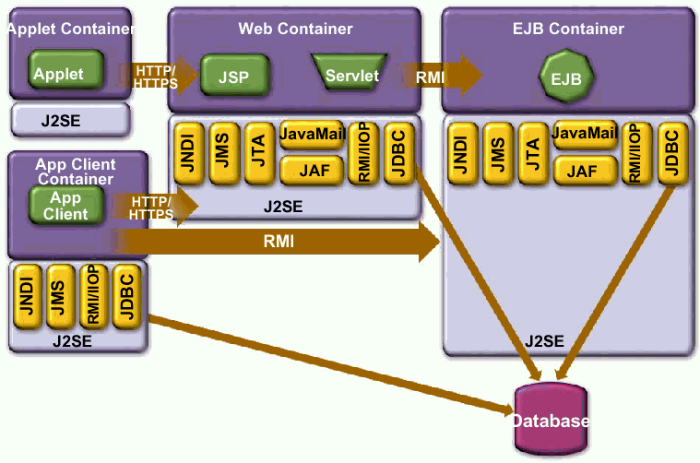
协同管理系统技术路线
采用J2EE架构
使用EJB技术
提供协同应用服务器
解决企业的应用问题
开发基础应用件
引用N层计算模式

Slide 28
金算盘VP
—跨平台多层 B/S 架构
跨平台
多层
数据层、n层业务层、表示层组成的多层架构
B/S架构
2002年，金算盘软件公司推出国内第一个管理软件平台--金算盘VP

Slide 29
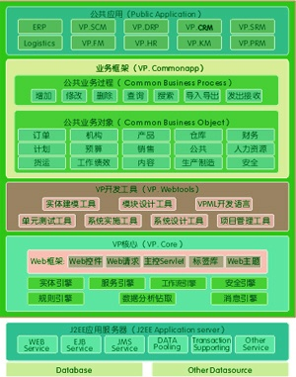

Slide 30
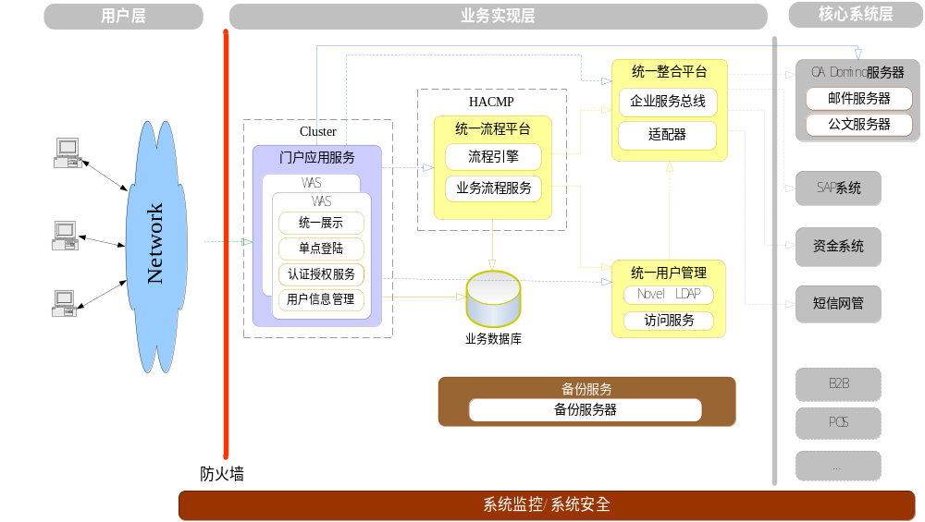
IBM SOA 逻辑架构
WAS: WebSphere Application Server

Slide 31
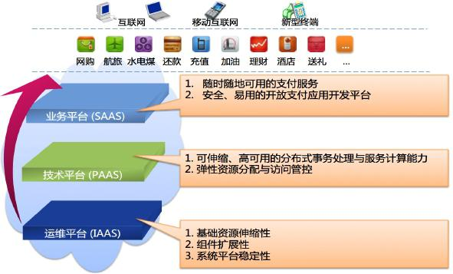
支付宝的整体架构
高并发高可用电商平台
Notes:
“高可用性”（High Availability）通常来描述一个系统经过专门的设计，从而减少停工时间，而保持其服务的高度可用性。

Slide 32
软件架构·框架·设计模式
知识篇

Slide 33
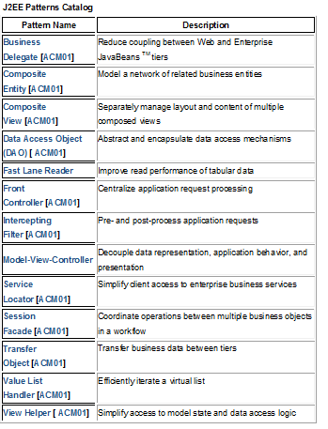
软件架构 vs.设计模式
设计模式是支撑架构的重要组件。
从J2EE蓝图模式分类http://www.oracle.com/technetwork/java/catalog-137601.html (http://java.sun.com/blueprints/patterns/catalog.html)
中可以很清楚的看到J2EE这样一个框架软件的架构与设计模式的关系。

Slide 34
软件架构 vs.设计模式
在软件架构设计时,根据抽象程度从高到低可划分为三个层次的模式：架构模式(Architectural Pattern)、设计模式(Design Pattern)、代码模式(Coding Pattern)。
架构模式是一个系统的高层次策略，涉及到大尺度的组件以及整体性质。架构模式的好坏可以影响到总体布局和框架性结构。
设计模式是中等尺度的结构策略。这些中等尺度的结构实现了一些大尺度组件的行为和它们之间的关系。模式的好坏不会影响到系统的总体布局和总体框架。设计模式定义出子系统或组件的微观结构。
代码模式（或成例）是特定的范例和与特定语言有关的编程技巧。代码模式的好坏会影响到一个中等尺度组件的内部、外部的结构或行为的底层细节，但不会影响到一个部件或子系统的中等尺度的结构，更不会影响到系统的总体布局和大尺度框架。

Slide 35
框架Framework
软件框架是面向领域（如ERP、计算领域等）的、可复用的“半成品”软件，它实现了该领域的共性部分，并提供了一些定义良好的可变点以保证灵活性和可扩展性。也就是说软件框架是领域分析结果的软件化，是领域内最终应用的模板。
框架是可被应用开发者定制的应用骨架。框架实现了某应用领域通用完备功能（除去特殊应用的部分）的底层服务。使用这种框架的编程人员可以在一个通用功能已经实现的基础上开始具体的系统开发。
框架具体表现为一组抽象类（构件）以及其实例（对象）之间的相互作用方式。框架描述了系统中所有的构件、构件之间的交互、连接件以及如何将构件和连接件结合的规则。
软件框架的一个显著特点是逆向控制（Inversion of Control），应用开发人员只要将应用特定的模块绑定到框架内，框架则根据自己的交互机制自动调用该模块，控制由框架负责。
Notes:
以子程序和类为单位的软件复用出现了很多的不足之处：
（1）子程序的库越来越庞大以至于其使用人员难以掌握
（2）大多数类的粒度很小，其自身不能完成所有有用的功能
正是因为这些原因，使得人们在复用中将一组类（模块）作为一个整体来考虑，由此出现了软件框架。

Slide 36
框架分类
软件框架可分为三大类：
基础设施框架：用于简化系统级软件的开发，如操作系统、用户界面、语言处理等，典型例子为面向对象的、跨平台的、开放源码的网络编程基础设施框架ACE，MacApp, MFC等。
中间件框架：用于组装分布式应用和构件，典型例子为DCOM, RMI, CORBA等。
应用框架：使用最广泛。如Web应用框架Eclipse ，Struts等，以及用于各类应用领域的应用框架等。
Notes:
以子程序和类为单位的软件复用出现了很多的不足之处：
（1）子程序的库越来越庞大以至于其使用人员难以掌握
（2）大多数类的粒度很小，其自身不能完成所有有用的功能
正是因为这些原因，使得人们在复用中将一组类（模块）作为一个整体来考虑，由此出现了软件框架。

Slide 37
框架 vs.软件架构
框架比架构更具体，更偏重于技术。
确定框架后，软件体系结构也随之确定。
对于同一软件体系结构（比如Web开发中的MVC），可以通过多种框架来实现。

Slide 38
框架 vs.设计模式
设计模式是对在某种环境中反复出现的问题以及解决该问题的方案的描述，它比框架更抽象；框架可以用代码表示，也能直接执行或复用，而对模式而言只有实例才能用代码表示;
设计模式是比框架更小的元素，一个框架中往往含有一个或多个设计模式，框架总是针对某一特定应用领域，但同一模式却可适用于各种应用。
框架是软件，而设计模式是软件知识。

